Slide 1
GGY 216
KADASTRO BİLGİSİ
(2-2) 4
Dr. Orhan ERCAN
Ankara Üniversitesi UBF Gayrimenkul Geliştirme ve Yönetimi Bölümü

Slide 2
SİYASAL İSTİKRAR
ECONOMİK PROBLEMLER
ETKİN KAMU
ÜNİVERSİTELER
SÜRDÜRÜLEBİLİR ÖZEL SEKTÖR
TEKNOLOJİ KULLANIMI
SAYISAL ÜRETİM
KALİTE
VERİ PAYLAŞIMI
YENİ UYGULAMA ALANLARI
İHALELER
EĞİTİM
ÜCRETLER
NİTELİKLİ İŞGÜCÜ
YOLSUZLUKLA MÜCADELER
BİLİMSEL ETKİNLİKLER
….
…..
ULUSLARARASI İŞBİRLİĞİ
MESLEKİ ETİK
AKTÖRLER
SEKTÖRLER
KÜRESEL TETİKLEYİCİLER
SÜRDÜRÜLEBİLİR KALKINMA
AŞIRI YOKSULLUK
YAŞAM KOŞULLARI
EKONOMİK REFORMLAR
KÜRESELLEŞME
DİJİTAL DÖNÜŞÜM
KENTLEŞME
TEKNOLOJİ
İKLİM DEĞİŞİKLİĞİ
TEKNOLOJİK ZORLAMALAR
ENDÜSTRİ 4.0
MOBİL UYGULAMALAR
UYDU BAZLI
3B – 4B
AKILLI ŞEHİRLER
KİTLE KAYNAK VERİ
YENİ SENSÖRLER
UZAKTAN ALGILAMA
ARAZİ YÖNETİMİ EKO SİSTEMİ
NEREDEYİZ?
TOPLUMSAL TALEPLER
YENİ NESİL (GİZLİLİK, YÜKSEK TEKNOLOJİ, SOSYAL MEDYA)
KURUMLARIN DEĞİŞEN ROLLERİ
HİZMETLERİMİZİN DİĞER KULLANICILARI (ADALET, TARIM, EKONOMİ, İKLİM DEĞİŞİKLİĞİ, PLANLAMA, ...)
MÜLKİYET GÜVENCESİ
VERİMLİLİĞİ ARTTIRMAK
HIZLI TEPKİ SÜRESİ
AÇIK VERİ
DIŞ ETKENLER
BİRLEŞMİŞ MİLLETLER
DÜNYA BANKASI
KURUMSAL YAPILAR
AKADEMİK ÇEVRE
ŞİRKETLER
KARDEŞ KURUMLAR
GENÇ MESLEKTAŞLAR
(MESLEĞİN GELECEĞİ, KALİTELİ EĞİTİM, İŞ İMKANLARI VB.)
Notes:
As of today, global drivers, new technology, societal demands, external factors, surveyors expectations and young surveyors are triggering the need for change in land administration..

Slide 3
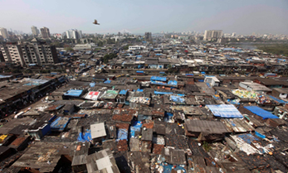
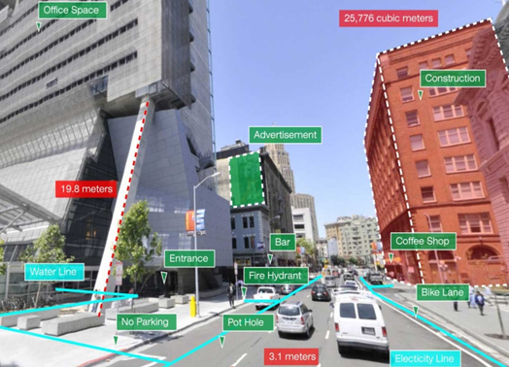
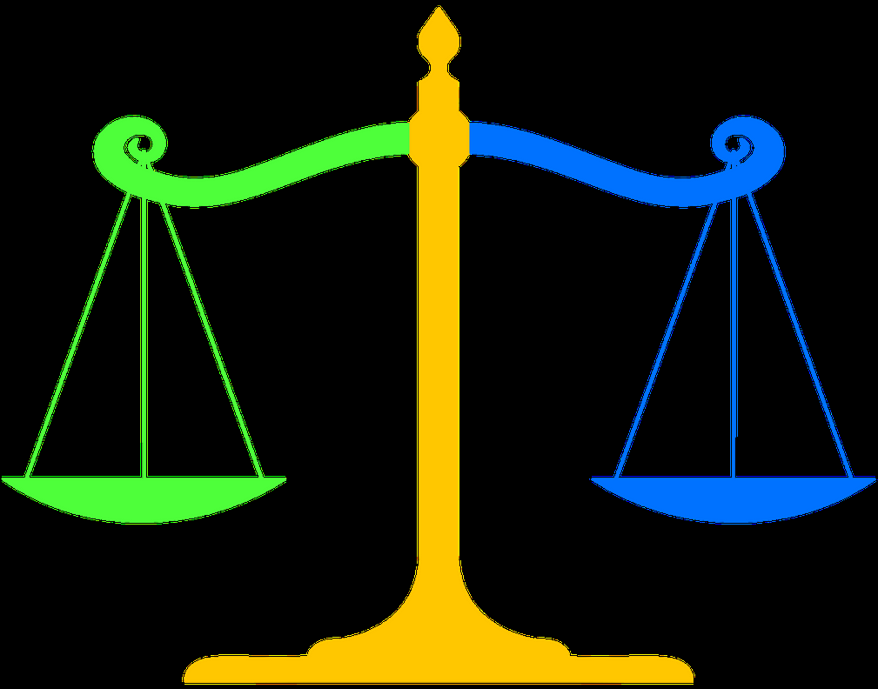
İKİLEM Neredeyiz? Yönelim nereye?
GELİŞMEKTE OLAN ÜLKELER
GELİŞMİŞ ÜLKELER
Arazi Politikası
Tapu
Kadastrou
Jeodezik çerçeve
Arazinin değeri
Arazi kullanımı
Arazi toplulaştırması
İmar planları
Mekânsal veri
Teknik standartlar
Kurumsal yapı
Kapasite geliştirme
Bütçe sınırlamaları
Modern teknoloji kullanımı
feodalite
Vb.…..
%100
Toprak – insan ilişkisi kurulmuş
Kurumsal yapı
Arazi yönetimi sürdürülebilir kalkınmanın bir parçasıdır
Veri toplama, yönetme ve paylaşma dinamiktir
SDI ihtiyaçları
Tapu sistemi ve kayıtlarında kalite iyileştirme
Modern teknoloji kullanımı
Otomasyon
Sürdürülebilir iş modeli
Vatandaş odaklı
vb
%70
Ulusal kaynakların kötüye kullanılması
Kentleşme sorunları
Arazi işgali
Kırsal çöküş
Yozlaşma
Sosyal problemler
Yenilikçi
Uluslararası ağlar
Mekansal düşünebilme
Su yönetimi
Kullanıcı merkezli modeller
Teknoloji transferi
Vb
%30
Dr Orhan ERCAN, Şubat 1 - 2020, ANKARA

Slide 4
SÜRDÜRÜLEBİLİR KALKINMA AMAÇLARI
(SDG’s)
17 AMAÇ,
ARAZİ YÖNETİM SİSTEMİ
(AYS)
SAYISAL KADASTRO
ENDÜSTRİ 4.0
BİRLİKTE ÇALIŞABİLİRLİK
YIKICI TEKNOLOJİLER
MD&YZ
SAYISAL TAPU
VERİMLİLİĞİ ARTTIRMAK
NESNELERİN İNTERNETİ
BULUT / BÜYÜK VERİ
BLOK ZİNCİRİ
169 HEDEF
230 GÖSTERGE
AMAÇLAR VE HEDEFLER EKONOMİK, SOSYAL VE ÇEVRESEL BOYUTLARI ENTEGRE EDİYOR
BİLGİ ŞEFFAFLIĞI
ADEMİ MERKEZİYETÇİ KARARLAR
TEKNİK DESTEK
GERİYE, SAĞA, SOLA DÖNÜŞ YOK, DAİMA İLERİ
Dr Orhan ERCAN, Şubat 1 - 2020, ANKARA
Notes:
all of our professional scenarios will develop on the way you see on this screen. İ will talk about these four basic components

Slide 5
2030 Gündemi
KAPSAMLI SÜRDÜRÜLEBİLİR KALKINMA İÇİN 2030 GÜNDEMİNİN ÖZÜNDE KATLIMCILIK VARDIR
KİMSEYİ GERİDE BIRAKMADAN
ULAŞILMASI EN ZOR OLANA ÖNCELİKLE ULAŞ
Source:https://sustainabledevelopment.un.org/content/documents/21252030%20Agenda%20for%20S
2015 YILINDA SUNULDU….. 2030 YILINA KADAR SONUÇLANMALI
Dr Orhan ERCAN, Şubat 1 - 2020, ANKARA

Slide 6
AMAÇLAR EYLEME YÖNELİKTİR, HEDEFLER ÜLKELERİN ULUSAL HEDEFLERİNE YÖNELİK KÜRESEL HEDEFLER OLARAK TANIMLANMIŞTIR.
AMAÇLAR VE HEDEFLER EKONOMİK, SOSYAL VE ÇEVRESEL BOYUTLARI ENTEGRE ETMEKTE VE TÜM BOYUTLARINDA SÜRDÜRÜLEBİLİR KALKINMAYA ULAŞMAK İÇİN ARAYÜZLERİNİ OLUŞTURMAKTDIR..
Sürdürülebilir Kalkınma Amaçları (SKA), diğer bir deyişle Küresel Amaçlar, yoksulluğu ortadan kaldırmak, gezegenimizi korumak ve tüm insanların barış ve refah içinde yaşamasını sağlamak için evrensel eylem çağrısıdır.
Bu 17 Amaç, Binyıl Kalkınma Hedeflerinin başarılarının üzerine inşa edilmekte; bir yandan da diğer önceliklerin yanı sıra iklim değişikliği, ekonomik eşitsizlik, yenilikçilik, sürdürülebilir tüketim, barış ve adalet gibi yeni alanları içeriyor. Amaçlar birbiriyle bağlantılıdır; bir amaçta başarının anahtarı, birbiriyle ortak yönleri olan sorunları hep birlikte ele almaktır.
AMAÇLARIN 75%’İ MEKANSAL TEKNOLOJİLER VE ARAZİ YÖNETİMİNİN KURULMASI VE YÖNETİMİNİ İLE İLGİLİDİR.
Dr Orhan ERCAN, Şubat 1 - 2020, ANKARA

Slide 7
SKA – ARAZİYE İLİŞKİN GÖSTERGELERE ÖRNEKLER
Amaç 1 Yoksulluğu her yerde bitirin
2030'a kadar, başta yoksullar ve savunmasız olanlar olmak üzere tüm erkek ve kadınların ekonomik kaynakların yanı sıra arazi ve diğer mülkiyet türleri, miras, doğal kaynaklar, uygun yeni teknoloji ve finansal hizmetler üzerinde temel hizmetler, mülkiyet ve kontrol üzerinde mikro finans da dahil olmak üzere eşit haklara sahip olmasını sağlamak | Gösterge 1.4.2 Güvenli arazi kullanım haklarına sahip toplam yetişkin nüfusun oranı, (a) yasal olarak tanınan belgelerle ve (b) arazi haklarını cinsiyete ve mülkiyetin tipine göre güvenli olarak algılayanlar.
Amaç 5 Cinsiyet eşitliğini sağlamak ve tüm kadınları ve kızları güçlendirmek
Ulusal yasalara uygun olarak kadınlara ekonomik kaynakların yanı sıra arazi ve diğer mülkiyet, finansal hizmetler, miras ve doğal kaynaklar üzerinde sahiplik ve kontrol konusunda eşit haklar vermek için reformlar yapın. | Gösterge 5.a.1 Cinsiyete göre tarım arazisi üzerinde mülkiyet veya güvenli haklara sahip toplam tarım nüfusunun oranı Mülkiyetin tipine göre kadınların tarım arazisi sahipleri veya hak sahipleri arasındaki payı Gösterge 5.a.2 Yasal çerçevenin (geleneksel arazi dahil) kadınların arazi mülkiyeti ve / veya kontrolü için eşit haklarını garanti ettiği ülkelerin oranını arttırın
Dr Orhan ERCAN, Şubat 1 - 2020, ANKARA

Slide 8
Sürdürülebilir Kalkınma Ve Etkin Arazi Yönetimi
İNSANLAR Yoksulluğu ve açlığı her şekilde sona erdirin ve onur ve eşitliği sağlayın
Arazi
Politikası
GEZEGEN Gelecek nesiller için doğal yerleşimleri ve iklimini koruyun
REFAH
Doğa ile uyumlu, refah içinde yaşamlar sağlayın
Talepler
Arazi
Mülkiyeti
Sürdürülebilir
Kalkınma
Amaçları
Arazi
Kullanımı
Etkin Arazi
İdaresi ve
Yönetimi
Arazi
Değeri
Destekler
Arazi
Geliştirme
ORTAKLIK Güçlü bir küresel ortaklıklarla 2030 gündemini uygulayın
BARIŞ Huzurlu, adil ve kapsayıcı toplumları teşvik edin
Bütünleşik Mekânsal
Bilgi
Dr Orhan ERCAN, Şubat 1 - 2020, ANKARA

Slide 9
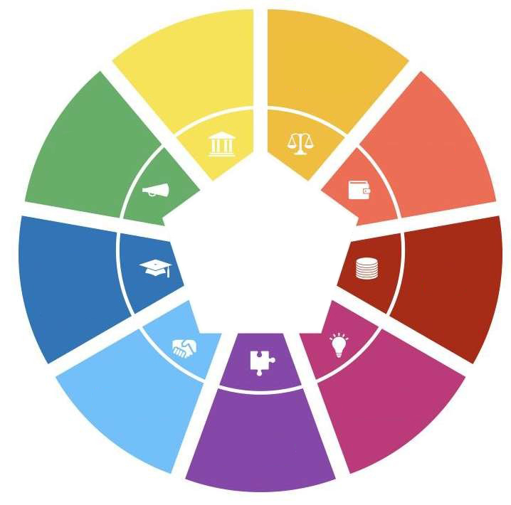
Etkin Arazi Yönetiminin Dokuz Parametresi
Yönetim,
Kurumlar
ve Şeffaflık
Yasalar,
Politikalar
Destek ve
Bilgilendirme
Finansal
Etkin Arazi Yönetimi Çerçevesi
Yeterlilik
ve Eğitim
Veri
Ortaklıklar
Yaratıcılık
Standartlar
Dr Orhan ERCAN, Şubat 1 - 2020, ANKARA

Slide 10
Etkin Arazi Yönetimi
ARAZİ YÖNETİMİ; ARAZİ MÜLKİYETİ, ARAZİ KULLANIMI, ARAZİ DEĞERİ VE ARAZİ GELİŞTİRMANİN "NASIL", "NE", "KİM", "NE ZAMAN" VE "NEREDE" OLDUĞUNU BİLDİRİR. Arazi yönetimi, toprak - insan ilişkisini belirleme, kaydetme ve yayma süreci olarak tanımlanmaktadır. "Arazi" terimi, geniş anlamda, su kütleleri (nehirler, göller, denizler, okyanuslar) ve yüzeyin üstü ve altındaki alanları da içerecek şekilde yorumlanmalıdır.
Etkili arazi yönetimi tüm insanlara hitap eder
Güvenli mülkiyete sahip nüfus oranını arttırmak,
Güven ve itimadı geliştirmek, güvenlik, emniyet, barış ve barış inşasını teşvik etmek,
Arazi değerleri ve arazi geliştirme hususlarını dikkate alarak verimli ve canlı arazi piyasasını teşvik etmek,
Adil ve eşit gelir sistemleri ile ekonomik kalkınmaya izin vermek,
Akıllı ve dirençli toplumlara katkıda bulunmak,
Tüm koşullar ve durumlarda insanlara (barış ve refah dönemlerinde, stres ve sıkıntı dönemlerinde) ve oluşacak taleplere cevap verebilmek (afet ve çatışmalar, göç ve insanların yerinden edilmesi, yoksulluk, yiyecek ve su kıtlığı),
Yerli halkların topraklarına, bölgelerine ve kaynaklarına özgü haklarını teşvik etmek ve bunlara saygı duymak ve gelenekleri, adetleri ve geleneksel görevleri tanımak;
Hazırlıklı olma, dayanıklılık (artan iklim zayıflıkları ile), sürdürülebilir tüketim ve güçlü kurumların teşvik edilmesini sağlamak.
Dr Orhan ERCAN, Şubat 1 - 2020, ANKARA

Slide 11
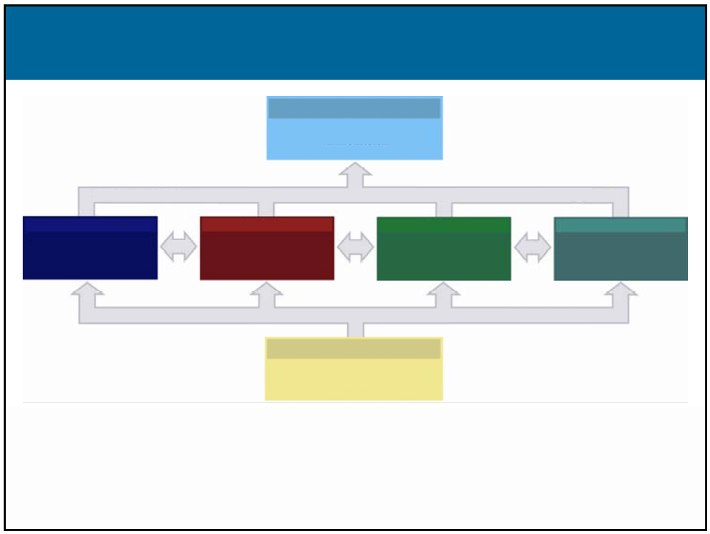
Arazi Yönetim Sistemi
sürdürülebilir kalkınmayı desteklemek için arazi politikalarının ve arazi yönetimi stratejilerinin uygulanması için altyapı sağlar.
ARAZİ YÖNETİM SİSTEMİ
Sürdürülebilir Kalkınma
Ekonomik, Sosyal ve Çevresel
Arazi Piyasaları
Verimli Arazi Kullanımı Yönetimi
Mülkiyet
Değer
Arazi Kullanımı
Arazi Geliştirme
Tapu, Mülkiyet, Haklar
Güvenli yasal haklar
Değer tespiti
Taşınmaz vergisi toplanması
Mekansal planlama ve politikaları, Arazi kullanımı kontrolu
İnşaat planması ve ruhsatlar
İlkeler ve uygulama
Mekânsal Veri Altyapısı
Doğal ve yapılı çevre
Veri setleri
Dr Orhan ERCAN, Şubat 1 - 2020, ANKARA

Slide 12
Mekansal Düşünebilen Toplum
Her şeyin gerçekleştiği “mekan” ın doğası ve bu konumdaki insanlar ve varlıklar üzerindeki etkisi hakkında daha fazla şey anlayabilirsek, daha iyi planlayabilir, riski daha iyi yönetebilir ve kaynaklarımızı daha iyi kullanabiliriz.
Mekânsal etkinleştirilmiş devlet görevlerini ve süreçlerini; haritalar, görseller ve web etkinleştirme kullanarak yapmaktan öte " MEKAN" tabanlı teknolojiler etrafında organize eder. MEKÂNSAL DÜŞÜNEBİLEN TOPLUMUN teknik çekirdeği, mekânsal olarak etkinleştirilmiş kadastrodur.
“Piyasa ekonomilerinde uygar yaşam, sadece daha büyük refahtan değil, yasal mülkiyet haklarının getirdiği düzenden kaynaklanmaktadır”
Dr Orhan ERCAN, Şubat 1 - 2020, ANKARA

Slide 13
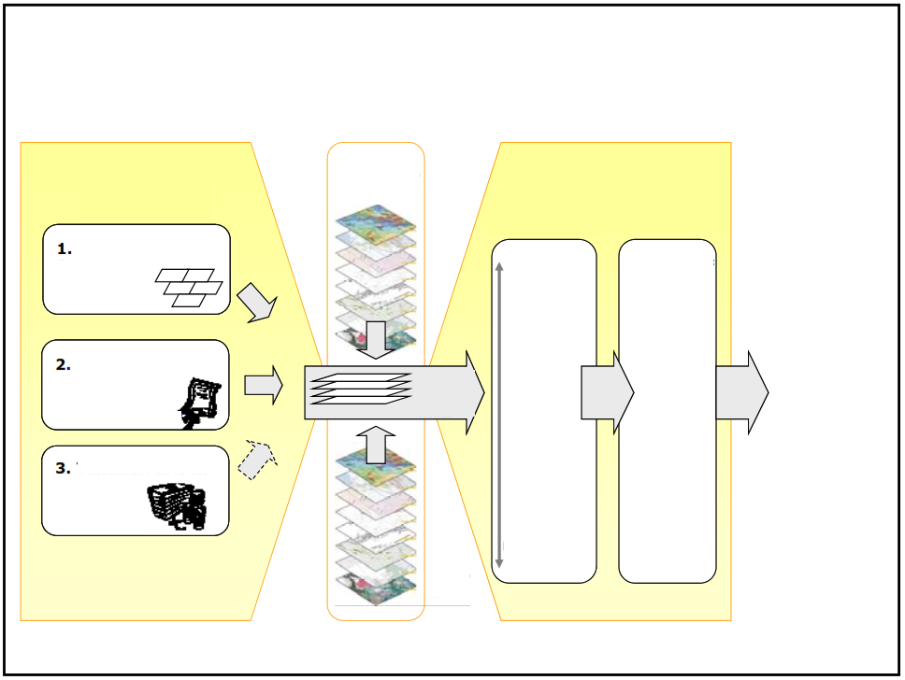
Kadastronun Önemi
KADASTRO SİSTEMLERİ
MVA
Harita daireleri ve diğer veri sağlayıcılar
Mekânsal
düşünebilen
yönetim
Arazi Yönetim Paradigması
Çok amaçlı kadastro
^{decision} - Economic
Arazi Politikası
Mekânsal Etkin Arazi Yönetimi
Kamu ve iş dünyasına yönelik hizmetler
Ülke şartları
Mülkiyet
Değer
Kullanım
Geliştirme
Akit bazlı kadastro sistemi
Sürdürülebilir kalkınma
Ekonomik
Sosyal
Çevresel Yönetim
Parseller
Taşınmazlar
Binalar
Yollar
Daha iyi kararlar
verme
Bütünleşik fonksiyonlar
Vergi amaçlı kadastro
Dr Orhan ERCAN, Şubat 1 - 2020, ANKARA

Slide 14
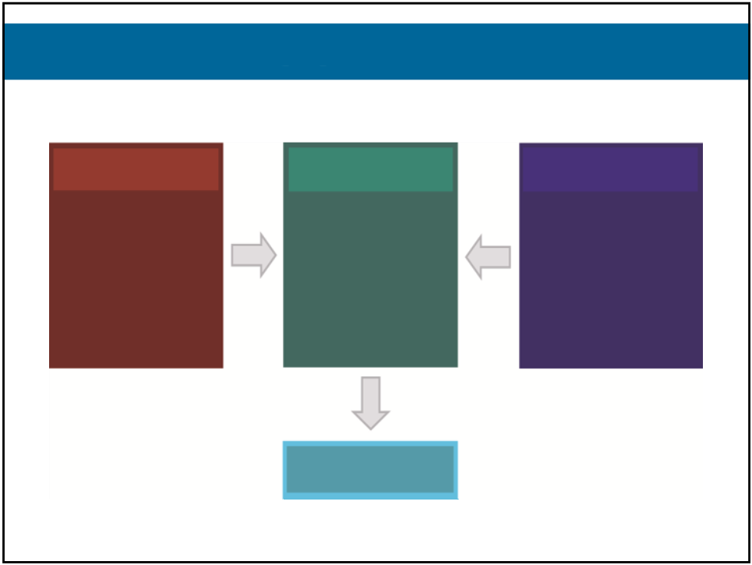
ARAZİ KULLANIMININ YÖNETİMİ
Arazi Politikası
Arazi Kullanımı
Arazi Tanımlayıcıları
Kayıtlar
Mülkiyet
Değer
Kullanım
Kadastro haritası
Topoğrafik harita
Altyapı haritaları vb
Mekansal Bilgi Sistemi
Genel Arazi Politikaları
Sektörel Arazi Hukuku ve politikaları
Tarım
Çevre
Su
Kentleşme
Doğal kaynaklar
Bölgesel ve mekânsal planlama
Yerel planlama
İmar izni
Bina ruhsatı
Sektörel arazi kullanım planlaması
SÜRDÜRÜLEBİLİR KALKINMANIN UYGULAMASI
Dr Orhan ERCAN, Şubat 1 - 2020, ANKARA

Slide 15
Arazi Kullanımının Yönetimi
Arazi Kullanımı
Arazi kullanım hakları
Serbest Pazar yaklaşımı
Merkezi Planlama yaklaşımı
Planlama Kontrol Sistemi
Planlama yaklaşımları
Planlama sisteminin işleyişi
Planlama kontrolünün hukuki anlamı
Kentsel Arazi Kullanım Planlaması Mevzuatı
Kentsel Planlamanın kontrolleri
İnşaat izni kontrolü
Kentsel miras ve iyileştirmesi
Kentsel koruma
Kaçak kentsel gelişim
Kaçak yerleşimler
Kırsal Planlama ve Sektörel Arazi Kullanım Mevzuatı
Kırsal bölge gelişimi
Doğa koruma ve yönetimi
Tarım politikaları
Ormancılık Politikaları
Doğal kaynak yönetimi
Çevre koruma ve kirlilik kontrolü
Kıyı yönetimi
Arazi Toplulaştırma
Bütünleşik Arazi Kulanım Yönetimi
Arazi Geliştirme
Gelişimin kontrolü
Geliştirme süreci ve aktörleri
Arazi edinimi ve finansal teşvikler
Altyapı geliştirme
Kentsel gelişim
Kırsal gelişim
Bütünleşik arazi geliştirme ve arazi kullanımı
Dr Orhan ERCAN, Şubat 1 - 2020, ANKARA

Slide 16
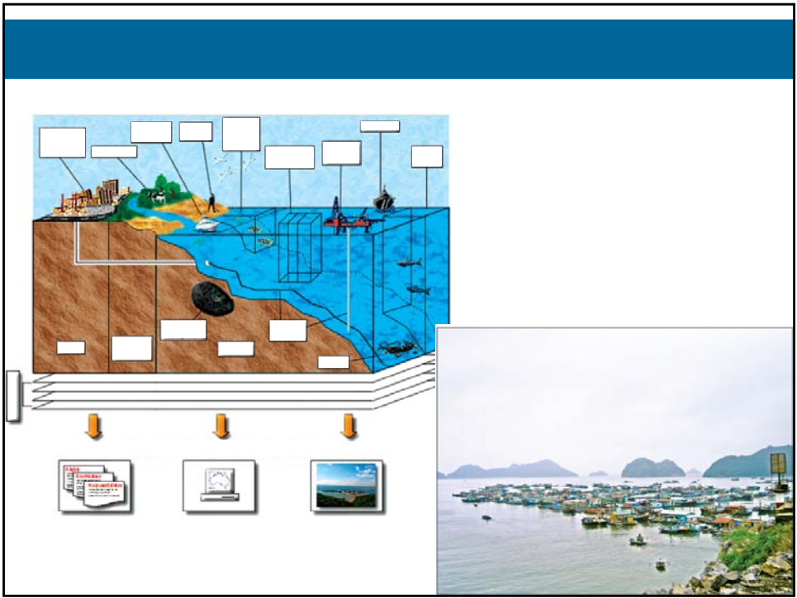
DENİZ YÖNETİMİ
Kentsel& Sanayi
Turizm
GelGit
Deniz koruma
Gemicilik
Tarım
Balık çiftlikleri
Mineral
Enerji
Balıkçılık
Atık
Kablolar Borular
KARA
GelGit
Arayüzü
DENİZ
Miras
MVA
SÜRDÜRÜLEBİLİR YÖNETİM
TANIMLA
GÖRSELLEŞTİR
GERÇEKLE
Dr Orhan ERCAN, Şubat 1 - 2020, ANKARA

Slide 17
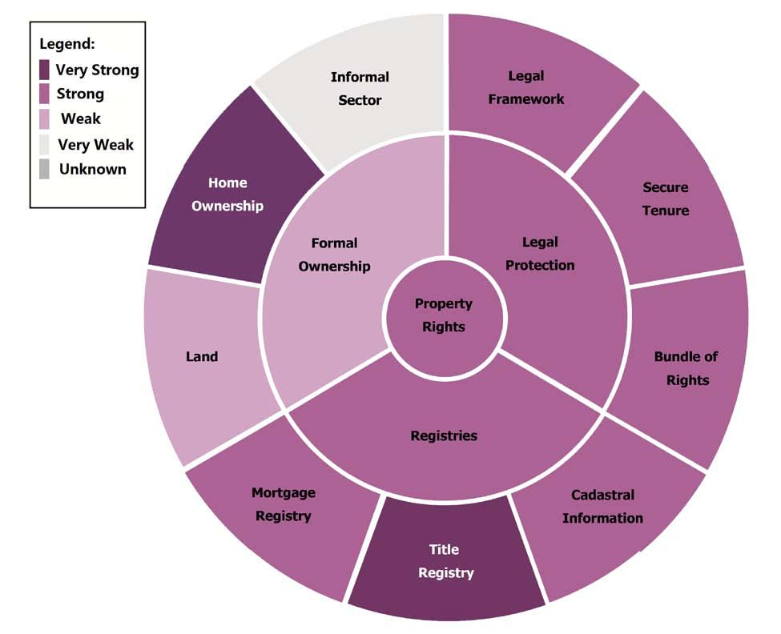
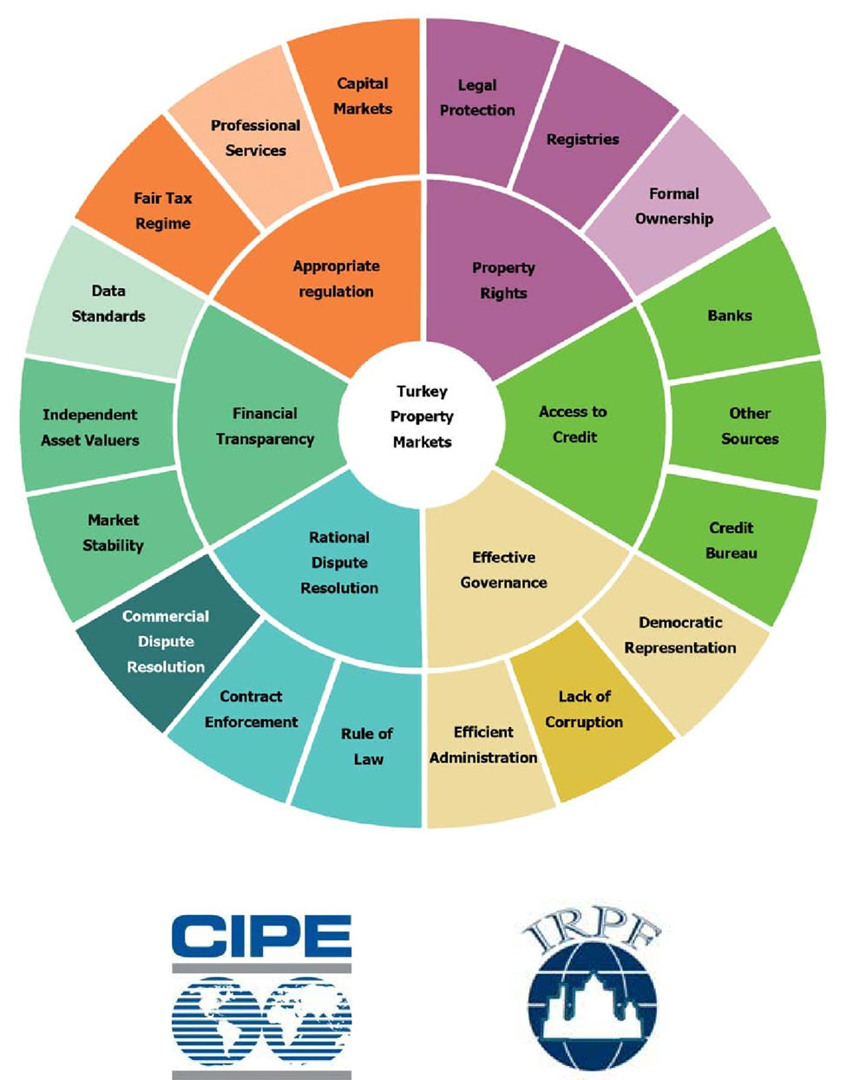
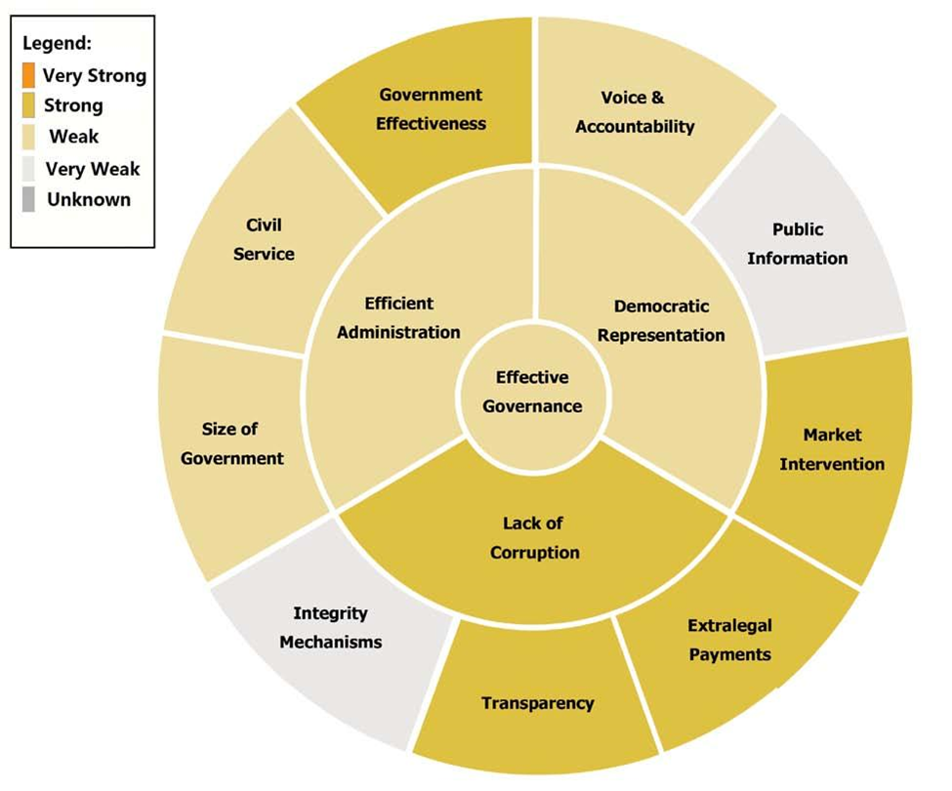
Arazi Piyasası
Finansal Araçlar
Ürünler
Piyasa Aktörleri
ARAZİ PİYASASI
Tapu Kadastro
Bilişsel Kapasite
taahhüt
katılım
şeffaflık
yaratıcılık
Soyut düşünme
Paylaşılmcılık
Finansal Hizmetler
Değerleme
YASAL VE POLİTİKA ÇERÇEVESİ
Arazi piyasası faaliyetlerinin Üç Sütun Diyagramına dördüncü sütun (kırmızı renkte) “bilişsel kapasite” eklenmiştir.
Dr Orhan ERCAN, Şubat 1 - 2020, ANKARA

Slide 18
Arazi Yönetimi Hiyerarşisi
Arazi hiyerarşisi, üstte arazi politikası ve altta arazi parseli olan ters bir piramit oluşturur.
AYS aslında bir Arazi Yönetim Paradigmasına göre tasarlanır. Paradigmada yer alan kavramların ve mekânsal olarak etkin arazi yönetimi vizyonunun kadastro parselini temel alarak nasıl oluştuğunu göstermek için bir hiyerarşi kullanılır.
◆ Arazi politikası değerleri belirleyen, hedefleri ve bir toplumun ana varlığının - arazisinin yönetimi için yasal düzenleyici çerçevedir.
◆ Arazi yönetimi paradigması, AYS’e bütünsel bir yaklaşım getirmekte ve arazi yönetimi süreçlerini sürdürülebilir kalkınmaya katkıda bulunmaya zorlamaktadır. Paradigma AYS'nin genel arazi yönetimini kolaylaştırmasına izin veriyor. Arazi yönetimi faaliyetleri, sürdürülebilir kalkınmayı sağlamak için gerekli olan arazi ve doğal kaynakların yönetimi ile ilgili tüm faaliyetleri kapsarken, arazi mülkiyeti, değeri, kullanımı ve gelişiminin temel arazi yönetimi işlevlerini içerir.
PARSEL
ARAZİ YÖNETİMİ PARADİGMASI
ARAZİ POLİTİKASI
ARAZİ YÖNETİM SİSTEMİ
KADASTRO
MEKANSAL VERİ ALTYAPISI
◆ Arazi yönetim sistemi, arazi politikalarının ve arazi yönetimi stratejilerinin uygulanması için altyapı sağlar ve verimli arazi piyasalarının ve etkili arazi kullanım yönetiminin işletilmesini destekler. Kadastro, bir arazi yönetim sisteminin merkezinde yer almaktadır.
◆ Mekânsal veri altyapısı, kadastro ve araziyle ilgili diğer bilgilere erişim ve birlikte çalışabilirlik sağlar.
◆ Kadastro, genellikle kadastro ölçmeleri ile güncellenen bir kadastro haritası aracılığıyla her arazi parselinin mekânsal bütünlüğünü ve tek anlamlı tanımlamasını sağlar. Parselin belirlenmesi, arazide hakların güvence altına alınması, arazi kullanımının kontrol edilmesi ve insanların arazi kullanım biçimlerini arazi anlayışları ile ilişkilendirme bağlantısı sağlar.
◆ Kadastro parseli, hiyerarşinin temelidir, çünkü insanların günlük yaşamlarında araziyi kullanma şeklini yansıtır. Arazi haklarının tanımlanması ve arazi kullanımındaki kısıtlamaların ve sorumlulukların yönetilmesinde anahtar hedeftir. Parsel; sistem ile insanlar arasındaki ilişkiyi sağlar
Dr Orhan ERCAN, Şubat 1 - 2020, ANKARA

Slide 19
AKTÖRLER
MVA
Mekânsal planlama
Bankacılık
Finans sistemi
Vergi
Belediye hizmetleri
Kentleşme
Tarım
Orman
Çevre
Turizm
Toplu konut
Kentsel dönüşüm
Mühendislik hizmetleri
T
Tapu
Kadastro
Değerleme
Emlakçı
Şehir Plancıları
Lisanslı Bürolar
Noterler
Mühendislik Şirketleri
Avukatlar
Mekânsal servisleri
Tapu, kadastro, tarım, nüfus, adres, çevre, orman, hidroğrafya, ulaşım ağları, toğoprafya
KIRSAL KALKINMA
KENTLEŞME VE KONUT ÜRETİMİ
TAŞINMAZ MAL PİYASALARI
Arazi Toplulaştırma
Arazi Kullanımı
KADASTRO
TAPU
Arazi Geliştirme
Arazi Değeri
SEKTÖRLER
Kırsal kalkınma
DGD
Kentsel ve Kırsal
Devlet garantisi
Tapu, ipotekler, haklar ve sınırlamalar
Mekânsal planlama ve mevzuatı
Arazi değerinin belirlenmesi
Şeffaflık
Standartlar
Veri ulaşabilir olmalı
Yaratıcı sosyal kont politikaları
Harçlar ve vergiler
TEKNİK ARAÇLAR
Minimum risk
Rekabetçi ve makul ipotek oranları
CORS
Yapı izni ve ruhsat
Harita Üretimi
Kadastro kanunu
Tapu Kanunu
İmar kanunu
Belediyeler Kanunu
Kurumsal düzenlemeler
Kurumsal yapı
Sorumluluklar
İş modeli
YASAL ÇERÇEVE
ANAYASA
MEDENİ HUKUK
Eğitim ve kapasite geliştirme

Slide 20
Kırsal Arazi Yönetimi
HEDEFİMİZ
Kent için ne yapılmışsa kırsalda da yapılacak
Makro düzey tarımsal arazi kullanım planları/Ülke ölçeğinde
Bölgesel arazi kullanım planları/Havza bazlı
Detaylı toprak analizleri/Şehir ölçeğinde
Toprak eşik analizleri
Ekonomi – Ekoloji dengesi
Arazi değerleme
Arazi Geliştirme
Arazi toplulaştırma
Arazi edinimi
Tarım alanlarının belirlenmesi ekonomiye kazandırılması
Finansal teşvikler
Doğrudan gelir desteği
Modern Teknoloji Kullanımı (veri toplama-işleme-sunma)
Hassas tarım, IHA, IoT, GNSS, RTK ve uydu görüntüleri, mobile araçlar
Büyük veri, Bulut, Veri Analitiği , Siber Güvenlik
Akıllı sistemler (Derin Öğrenme, Makine Öğrenmesi, Yapay Zeka, Robotik)
Entegrasyon ve koordinasyon (blockchain, ERP, finans ve sigorta sistemleri);
Mülkiyeti
Kullanımı
Değeri
Geliştirme
Tarım Parseli
Dr Orhan ERCAN, Şubat 1 - 2020, ANKARA

Slide 21
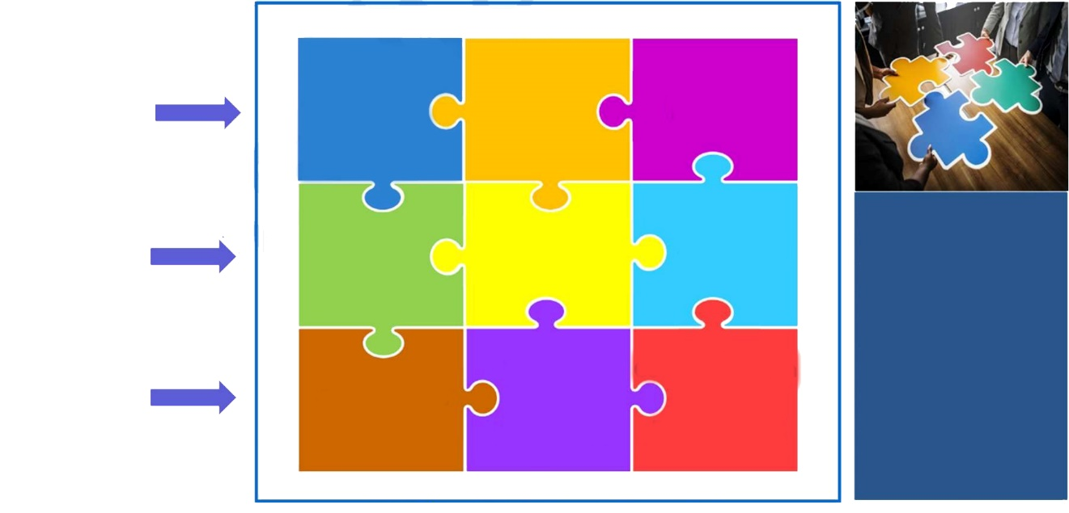
Mekansal Bilgi Yönetimi Çerçevesinin (Igıf) Dokuz Stratejik Parametresi
Bilgi
Kararlar
Gelişim
Yönetim
Yönetim ve
Kurumsal
Politika ve
Tüzel
Kullanıcılar
Değer
Finansal
Dokuz Stratejik parametre ile demirlenen Çerçeve, mekânsal bilgide ulusal liderliği gösterme ve ifade etme ve kapasite geliştirmede olumlu adım atma mekanizmasıdır
Uygulamalar
Vatandaşlar
Teknoloji
Veri
Yaratıcı
Standartlar
İnsanlar
Teknoloji
Ortaklık
Yeterlik ve
Eğitim
İletişim ve
Katılım
Erişim
Toplum
Ekonomi
Çevre
Dr Orhan ERCAN, Şubat 1 - 2020, ANKARA

